Slide 1
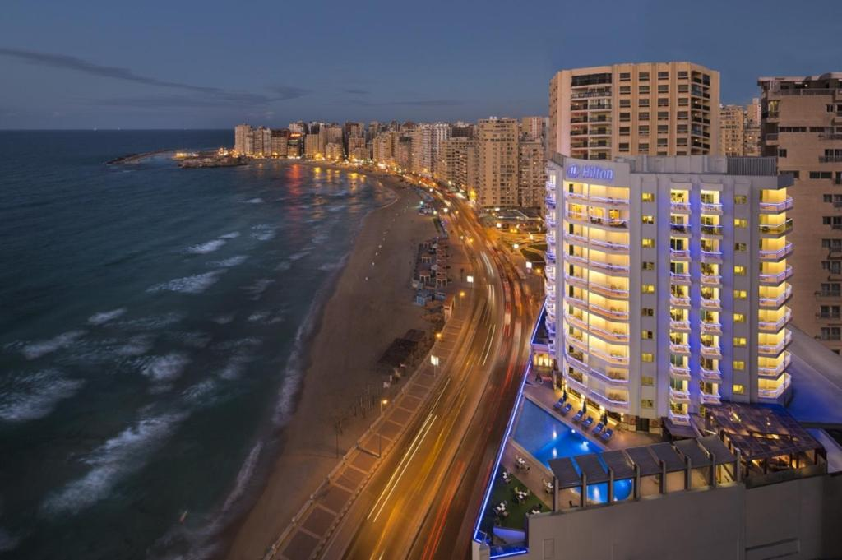
يتميز هيلتون الإسكندرية كورنيش بموقع مثالي في قلب مدينة الإسكندرية، ويوفر شاطئ خاص به ومرفق صحي، كما يمكن للضيوف الاستمتاع بإطلالات على البحر من تراس المسبح البانورامي أو الاستمتاع بالمأكولات المختلفة المتوفرة في 6 أماكن لتناول الطعام. تتميز جميع أماكن الإقامة بديكور أنيق وعصري مع خدمة الواي فاي القياسية مجانًا مع سرعة تصل إلى 4 ميغابايت، وتضم كل غرفة تلفزيون بشاشة مسطحة وخزانة ملابس وغلاية كهربائية، كما توفر بعضها شرفة أو تراس مع إطلالات على البحر، ويضم الجناح غرفة معيشة.
نبذه عن المكان
صوره هيلتون الإسكندرية كورنيش
لوكيشن
https://www.google.com/maps/place/%D9%87%D9%8A%D9%84%D8%AA%D9%88%D9%86+%D8%A7%D9%84%D8%A5%D8%B3%D9%83%D9%86%D8%AF%D8%B1%D9%8A%D8%A9+%D9%83%D9%88%D8%B1%D9%86%D9%8A%D8%B4%E2%80%AD/@31.2316214,29.9811275,13z/data=!4m16!1m6!2m5!1z2YfZitmE2KrZiNmGINin2YTYpdiz2YPZhtiv2LHZitipINmD2YjYsdmG2YrYtA!5m3!5m2!4m1!1i2!3m8!1s0x14f5dab03d82fc05:0x397ed68805937f51!5m2!4m1!1i2!8m2!3d31.2616098!4d29.9837891!15sCi7Zh9mK2YTYqtmI2YYg2KfZhNil2LPZg9mG2K_YsdmK2Kkg2YPZiNix2YbZiti0WjAiLtmH2YrZhNiq2YjZhiDYp9mE2KXYs9mD2YbYr9ix2YrYqSDZg9mI2LHZhtmK2LSSAQVob3RlbA?hl=ar
y | x
29.984045775481484 | 31.26478875599247,

